Slide 1
高性能集成化射频MEMS谐振器件
杨晋玲 研究员
中国科学院半导体研究所
2017.12

Slide 2
项目成果简介
汇报内容
商业模式介绍
竞争优势分析
目前取得成绩
创始人团队
融资计划
联系方式

Slide 3
项 目 成 果 简 介
新型硅基射频MEMS谐振器件：谐振器、振荡器和滤波器，等
高频率、高Q值的圆盘MEMS谐振器
基频达150 MHz，Q值达10⁴，高阶频率达638 MHz，
器件制作成品率大于90%，成熟的规模化制作和封装技术，可直接转移代工厂批量生产。
集成高性能驱动电路的板级MEMS振荡器
具有高稳定性、低噪声等优势，短期和中期频率稳定性分别达 ± 0.5 ppm和 ± 4 ppm，
相位噪声在1 kHz频偏处为- 110 dBc/Hz，远载波相位噪声-128 dBc/Hz，噪底满足GSM通信要求。

Slide 4
科研成果简介：成果用途
射频MEMS谐振器件在电子系统中作为频率参考源，即时钟器件，产生固定周期振荡信号。
每个现代电子产品中都不止一个频率参考源。每年生产的频率参考源器件数以百亿计。
频率参考源是基于振荡器（选频单元和维持电路构成），谐振器作为选频单元；
MEMS谐振器具有高频高Q的特点，输出信号具有很好的稳定性，满足未来频率参考源的发展需求。
将取代目前电子系统中传统石英晶体谐振器和振荡器，是石英器件的升级换代，市场前景广阔。

Slide 5
科研成果简介：技术创新点
输入电极
支撑轴
输出电极
圆盘
Q ~10,000
i_{o}
R
v_{i}
ω_{ο}
ω
驱动电极
V_{P}
MEMS谐振器
圆盘结构：高频（百MHz-GHz）、高Q（10⁴）、体积小、可多频集成、稳定性好、抗冲击、可IC集成、低成本。
中心频率和带宽可调，满足各种电子系统应用需求。

Slide 6
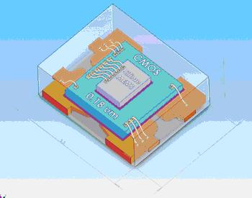
科研成果简介：技术创新点
圆片级低成本、真空键合封装：提升Q值和可靠性，性能优于国军标
MEMS振荡器制作流程
谐振器
圆片封装
与IC集成
塑封封装

Slide 7
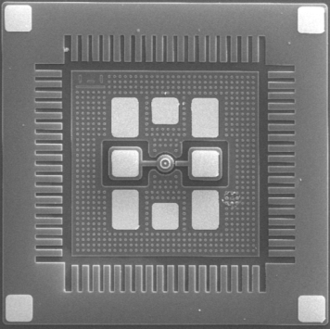
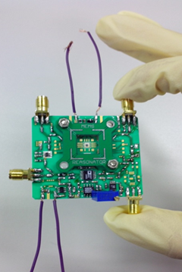
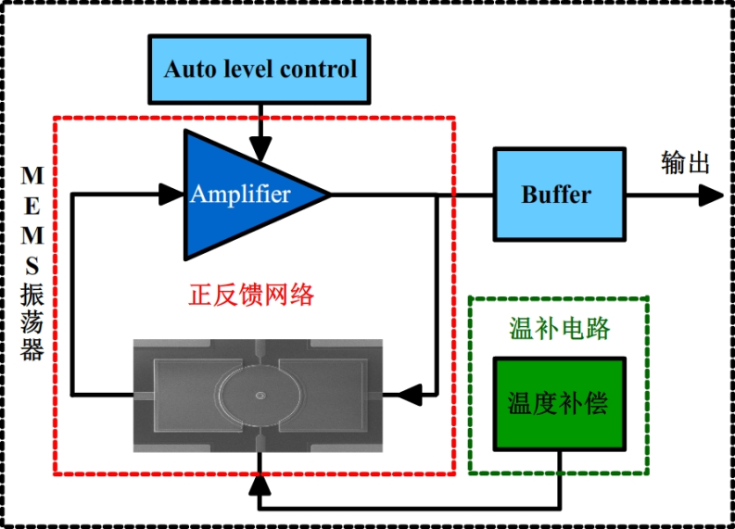
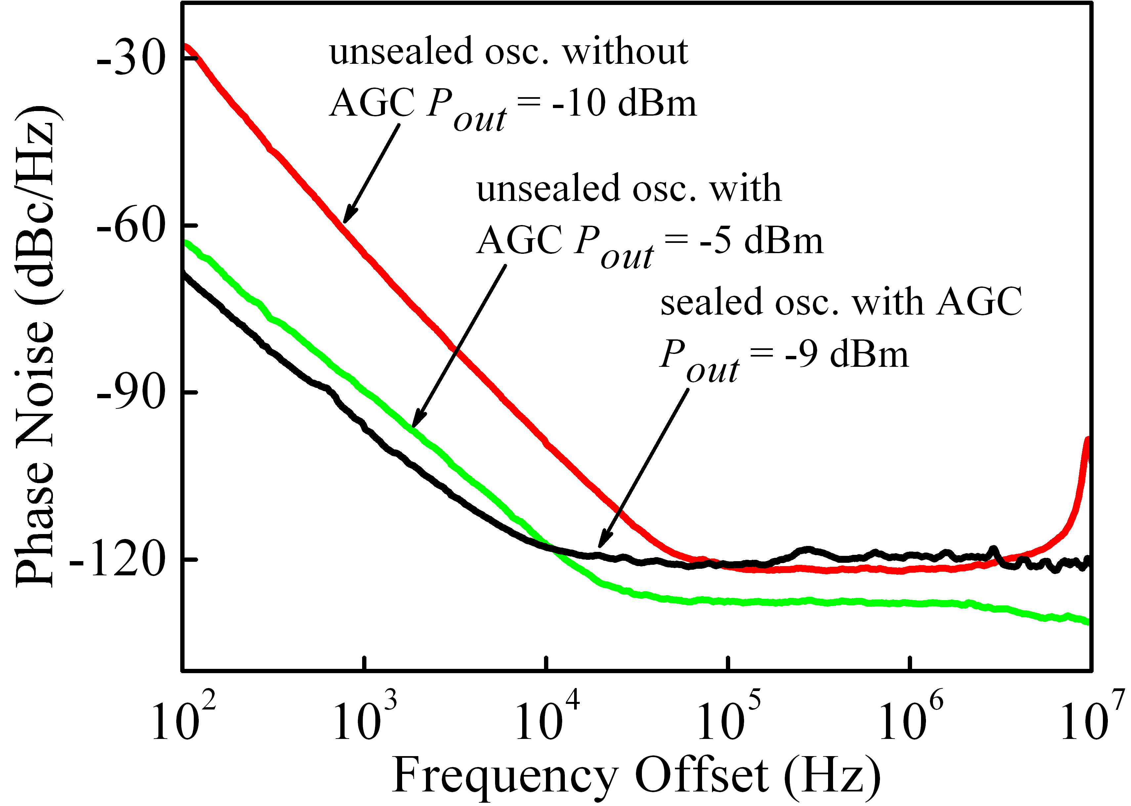
科研成果简介：技术创新点
圆盘谐振器作为选频元件，集成驱动电路，构成MEMS振荡器
振荡器
振荡器
谐振器
相位噪声：1kHz：-110 dBc/Hz，
10kHz：-128 dBc/Hz
高稳定频率输出： ±1 ppm
国内领先，与商业化MEMS振荡器相比，在功耗和电路复杂性方面有明显优势。

Slide 8
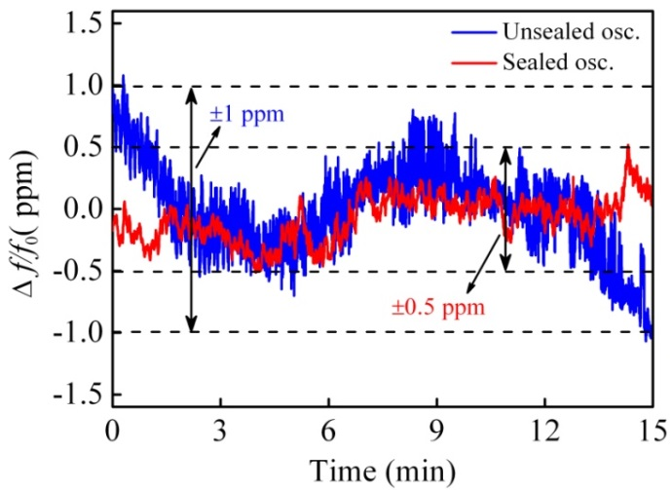
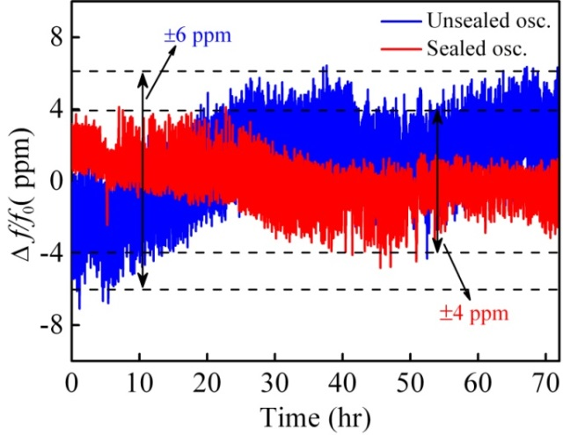
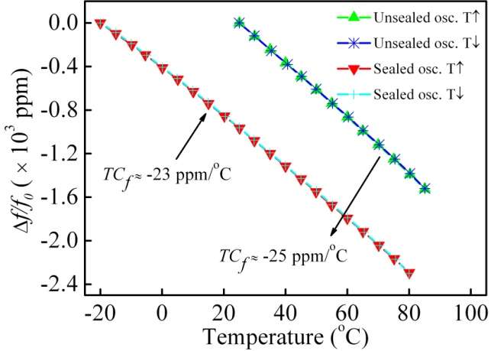
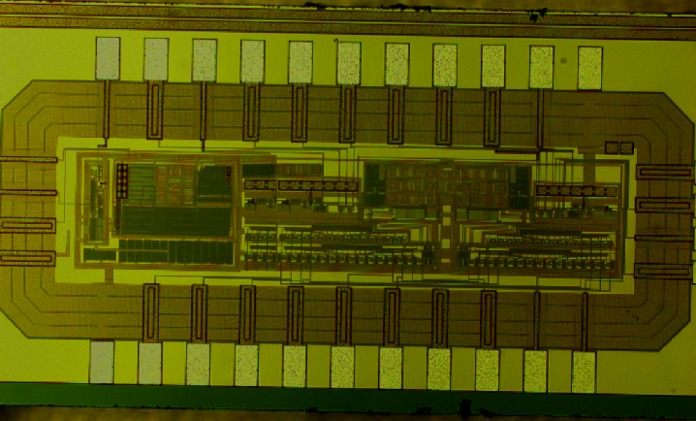
科研成果简介：技术创新点
短期稳定度和中期稳定度分别为±0.5 ppm和±4 ppm。
频率温度系数：-23 ppm/℃
高线性度，易实现高精度温度补偿
振荡器CMOS驱动电路，已流片

Slide 9
商业模式：所处行业分析
射频MEMS谐振器件，重要的电子元器件，处于产业链的中游。
产业链上游是基础半导体材料、半导体设备等行业；
下游是电子系统模组及整机厂商，市场销售。
现在和未来的市场规模
现在的市场：消费电子（手机时序市场等）、汽车电子、物联网设备等。
全球时脉市场达50亿美元，MEMS振荡器市场以60％的复合年增长率增长，预计到2022年，达8亿美元。
国际上几家公司推出了MEMS谐振器和振荡器产品，正在入侵石英时钟市场。
国内MEMS振荡器的研发局限于研究机构，未实现产业化。
时钟器件的硅基化是未来发展的必然趋势，预计国内将有爆发性增长。

Slide 10
拟选择的商业模式
获利模式：知识产权授权和产品销售
产品：MEMS谐振器芯片、MEMS振荡器
为用户提供IP核，以专利授权费的形式获取利润。
生产MEMS谐振器芯片，销售产品，获取利润。
生产硅基振荡器芯片，销售产品，获取利润。
提供MEMS振荡器定制服务，以服务和销售的模式获取利润。

Slide 11
竞争力分析：技术先进性
硅基MEMS谐振器比石英晶振在性能、体积和生产成本方面明显占优：
硅基材料集成化制备，更符合现代电子产品的标准；
抗电磁干扰，优于石英50倍；
抗振动和抗冲击性能，优于石英10倍；
可靠性，优于石英20倍；
高集成度和小型化，面积节省85%；
低功耗，50%，MEMS振荡器工作电流仅为3.2 mA。

Slide 12
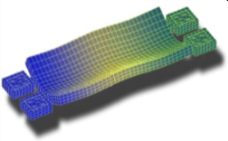
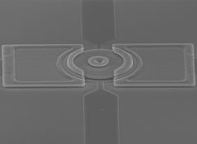
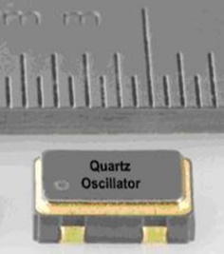
技术先进性
产品 | 结构 | 典型尺寸 | 性 能 | 对比
SiTime 硅基器件 （美国） |  | 2.7×2.4× 0.75 mm³ | 谐振器基频：5 MHz 电路倍频：1-800 MHz， 稳定性：1-20 ppm 抗震性能：＞5E4 g | 基频低、依靠电路倍频提高频率，功耗、噪声、稳定性受影响。
Discera 硅基器件 （美国） |  | 3×2×0.8 mm³ | 谐振器基频：19 MHz 电路倍频：1-810 MHz， 稳定性：10-20 ppm 抗震性能：＞5E4 g | 基频低、依靠电路倍频提高频率，功耗、噪声、稳定性受影响。
半导体所 硅基器件 |  | 1.5×1.5×1 mm³ | 谐振器基频：150 MHz （高阶达638 MHz）， 电路倍频：1 MHz– GHz， 稳定性：< 5 ppm 抗震性能：＞5E4 g | 基频高，对电路倍频要求低，低功耗、高稳定性，低噪声。 三维封装技术，体积小、稳定可靠。
石英晶振 |  | 3.2×2.5×2 mm³ | 基频：kHz-几MHz 频率：<200 MHz 稳定性：< 50 ppm 抗震性能：~2E3 g | 频率低、传统切割加工、石英与现代硅器件不兼容、尺寸大。

Slide 13
项目取得成绩：
射频MEMS谐振器件正在进行产业化
完成了MEMS谐振器规模化研制，制作工艺成熟可靠，成品率大于90%，可直接转移代工厂进行中试代工，试销谐振器产品。
已制备板级MEMS振荡器，MEMS谐振器芯片和板级驱动电路已成熟，正在进行驱动电路的IC芯片流片。
针对市场需要，专业IC设计公司将驱动电路芯片化，并在封测公司与MEMS谐振器进行塑封，制备出集成化振荡器产品。
后期需要突破：频率编程控制输出CMOS芯片设计技术。

Slide 14
知 识 产 权 情 况
中科院半导体研究所在射频MEMS器件的结构设计、制作方法、电路系统等方面拥有自主知识产权：
频率可调的MEMS谐振器 （ZL201310306960.6）
一种超高真空多功能综合测试系统 （ZL201010171385.X）
基于金锡合金键合的圆片级低温封装方法（ZL201010601975.1）
一种防止MEMS器件结构层材料被电化学腐蚀的方法（ZL 201010235870.9）
大规模防止MEMS器件结构层材料被电化学腐蚀的方（ZL201010235859.2）
MEMS振荡器（ZL201310178827.7）
一种微机械谐振器及其制作方法（ZL201310235167.1）
一种快速射频微机械开关 （ZL201210105187.2）
频率可调的MEMS滤波器 （ZL201310541341.5）

Slide 15
创 始 人 情 况
教育背景：
学士：北京理工大学 金属材料热处理
硕士：中国科学院金属研究所 金属材料专业
博 士：中国科学院物理研究所 凝聚态物理专业
工作经历：
1993.07−1994.09 | 电子工业部磁记录研究所 | 全职 | 助理研究员
1998.04−2000.03 | 日本东北大学 | 全职 | 文部省Center of Excellence 非常勤讲师
2000.04−2002.07 | 德国Freiburg大学 | 全职 | Research Associate
2002.08−2004.06 | 瑞士IBM Zurich Research Laboratory | 全职 | Research Associate
2004.07−现在 | 中国科学院半导体研究所 | 全职 | “百人计划”，研究员，博士生导师

Slide 16
创 始 人 情 况
多年从事MEMS/NEMS研究，发表论文80余篇， SCI收录70余篇，SCI总引800余次。获得 PCT国际专利1项，欧洲专利3项，申请中国发明专利34项，其中16项授权。
两本丛书撰写了两章节。应邀为纳米技术百科全书《Encyclopedia of Nanotechnology》和《Handbook of MEMS》撰写了文章。
传感技术联合国家重点实验室中国科学院半导体研究所专业点负责人。中国抗癌协会纳米肿瘤学专业委员会常务委员，中国微米纳米技术协会委员国际核心期刊Microsystems & Nanoengineering，IEEE J. Microelectromech. Syst.，Nanotechnology，J. Micromech. Microeng. 等的审稿人。
开展了微纳谐振器件、测试平台建设和可靠性研究，原子力显微镜、微纳生化传感 器系统、MEMS振荡器的产业化推广。

Slide 17
创 始 人 情 况
多年从事MEMS/NEMS研究，发表论文80余篇， SCI收录70余篇，SCI总引800余次。获得 PCT国际专利1项，欧洲专利3项，申请中国发明专利34项，其中16项授权。
两本丛书撰写了两章节。应邀为纳米技术百科全书《Encyclopedia of Nanotechnology》和《Handbook of MEMS》撰写了文章。
传感技术联合国家重点实验室中国科学院半导体研究所专业点负责人。中国抗癌协会纳米肿瘤学专业委员会常务委员，中国微米纳米技术协会委员国际核心期刊Microsystems & Nanoengineering，IEEE J. Microelectromech. Syst.，Nanotechnology，J. Micromech. Microeng. 等的审稿人。
开展了微纳谐振器件、测试平台建设和可靠性研究，原子力显微镜、微纳生化传感 器系统、MEMS振荡器的产业化推广。

Slide 18
团 队 成 员 情 况
主要团队成员介绍
姓名 | 职务 | 学历 | 毕业院校
杨晋玲 | 项目总负责人 董事长 | 博士 | 中国科学院物理研究所
刘媛媛 | 总经理 | 博士 | 中国科学院半导体研究所
马建伟 | 运营总监 | 博士 | 美国加利福尼亚大学河滨分校
张风雷 | 市场总监 | 学士 | 北京理工大学
赵永梅 | 技术总监 | 博士 | 中国科学院半导体研究所
袁泉 | 质量总监 | 博士 | 北京大学
朱银芳 | 财务总监 | 博士 | 中国科学院半导体研究所
毛旭 | 工艺总监 | 博士 | 中国电子科技集团
杨香 | 工程师 | 博士 | 中国科学院半导体研究所
常春 | 销售总监 | 硕士 | 哈尔滨理工大学
黄亚军 | 工程师 | 硕士 | 中国科学院半导体研究所

Slide 19
面向市场销售还需要做哪些工作？
谐振器芯片生产依托代工厂：直接进行中试，然后在大型代工厂，大规模生产MEMS谐振器产品；
振荡器的CMOS驱动电路芯片制作依托专业的IC设计公司，在板级电路基础上，制作CMOS电路；
振荡器的封装依托封测线成熟的技术，完成MEMS谐振器芯片与CMOS电路芯片的集成封装，振荡器产品。
走向市场前，产品需要经过性能测试、可靠性测试、质量检测等过程。

Slide 20
产 业 化 需 求 分 析
初步发展期：将技术转移至规模化代工生产
人：以高水平研发团队为主，半导体所研发团队及公司组建的研发团队
财：科研投入、代工费投入、封测设备购买、公司建立运营费用
场地：数千平米净化厂房，进行后端封测
服务：市场调研团队、政策分析团队、建立销售网络、技术服务中心等。
批量生产期：大规模代工生产和技术升级
人：保持一支稳定的高水平研发团队、配备一定数量生产线工人
财：以加工生产投入为主，同时保持稳定的技术升级研发投入
场地：数千平米净化厂房，进行后端封测
服务：市场销售团队扩展海外市场，申请高科技企业资质获取政策优惠。

Slide 21
项目总体融资额度3000万元。其中包括自筹资金，贷款，政府扶持，风险投资等部分。
2018年
2019年
2020-2021年
2018年投入300万
用于建设试验平台，实验仪器设备，以及进行研发和试销。
2019年投入600万
用于市场销售网络的建设，中小批量代工生产，产品的售后跟踪系统建设。
2020年投入900万
2021年投入1200万
用于大批量代工生产以及销售推广，并建设生产线，管理工资费用，以及运行维护

Slide 22
经 济 效 益 分 析
盈亏平衡分析
产品开发周期短、资金投入少、经济风险小、技术含量高、利润丰厚；
前两年，开拓市场阶段，依靠投资和销售获得收入，维持产品的持续研发；
第三年起，产品规模化销售，预计年出货量500万套；
五年后，预计年出货量2000万套，营业收入达1亿元。
一定规模下的投资回收期
前2年：投资约900万，用于代工生产产品、人力成本、销售渠道建立等；
第三年投资900万，第四年1200万，第五年可由利润滚动投入，年均投资利润率为63%，静态投资回收期较短。

Slide 23
谢 谢 !
联系方式：
杨晋玲 研究员
中国科学院半导体研究所
jlyang@semi.ac.cn
13522829000
010-82304700

